Slide 1

잔업시간 입력/조회 프로그램 매뉴얼
2024.06.10. SCM팀 이재훈 과장

Slide 2
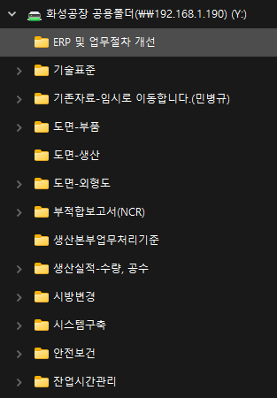

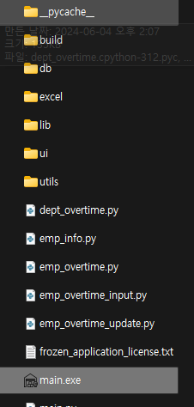
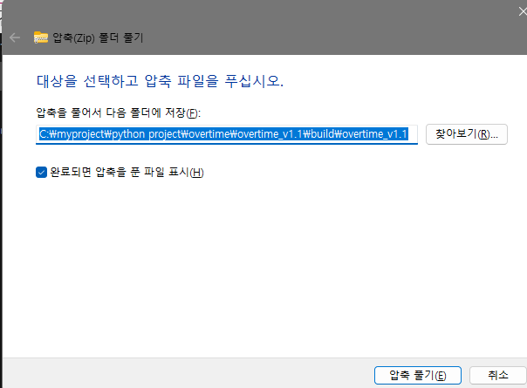
-
다운로드 및 설치
1. 화성공장 공용폴더 – 잔업시간관리 폴더
2. 다운로드 및 압축 풀기
2. 해당폴더 안 실행파일 선택 및 실행

Slide 3
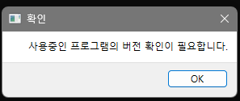
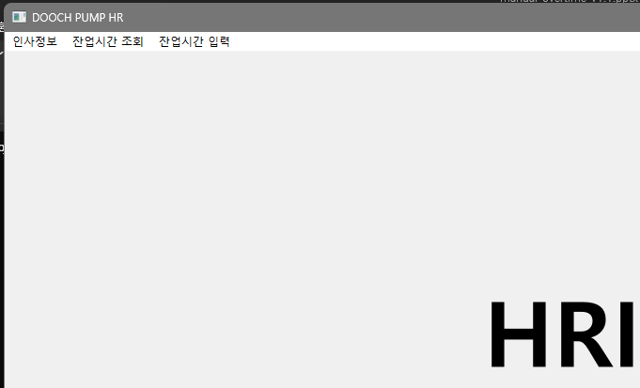
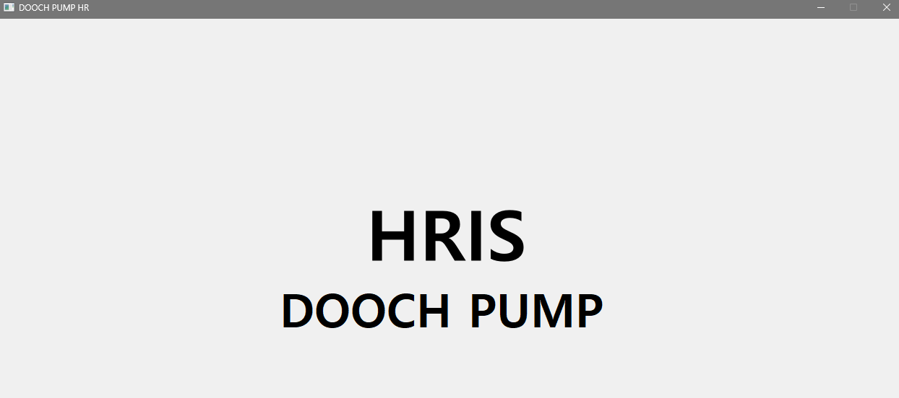
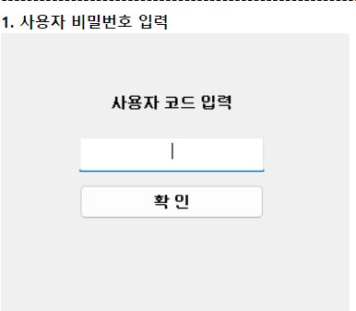
-
프로그램 버전 확인
프로그램 버전이 옳지 않은 경우
프로그램 버전이 옳은 경우
메뉴가 보이지 않음
사용자 코드 입력
(메일로 해당자에게 통보)

Slide 4

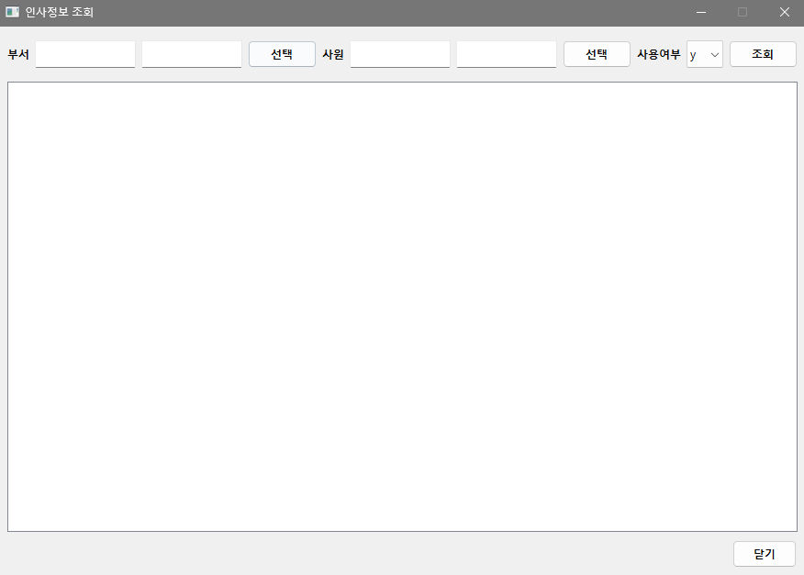
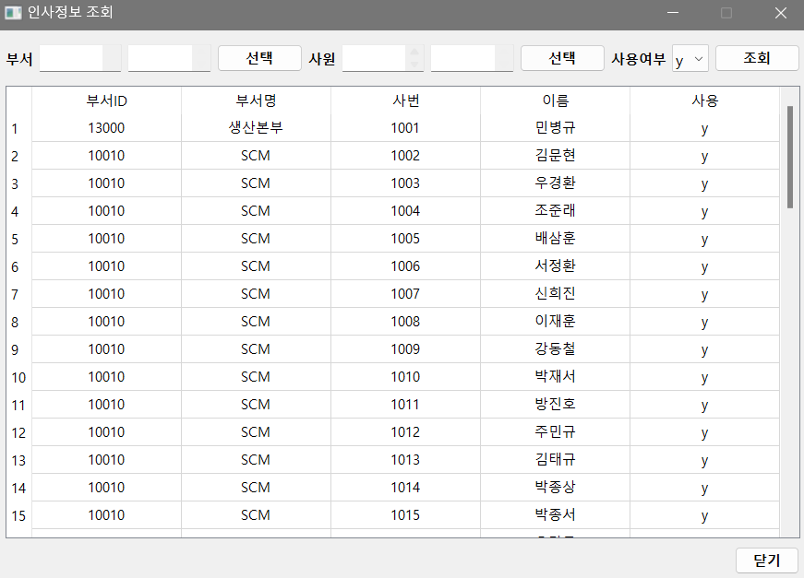
-
인사정보(부서/사원) 확인
1. 인사정보 - 인사정보
2. 부서 및 인사정보 확인
부서ID, 부서명, 사번, 이름, 사용여부 확인(파일 업로드시 해당 정보가 일치 하지 않으면 업로드 불가)
인사정보(부서) 변동시 수정요청 필요(현재 인사정보 입력/수정/삭제 기능 구현 하지 않음)
부서 선택 : 선택 버튼으로 부서 선택(필수 아님)
사원 선택 : 선택 버튼으로 사원 선택(필수 아님)
사용 여부 : 퇴사 및 기타 사유로 미사용 처리자 필터링
조회

Slide 5
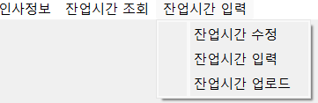
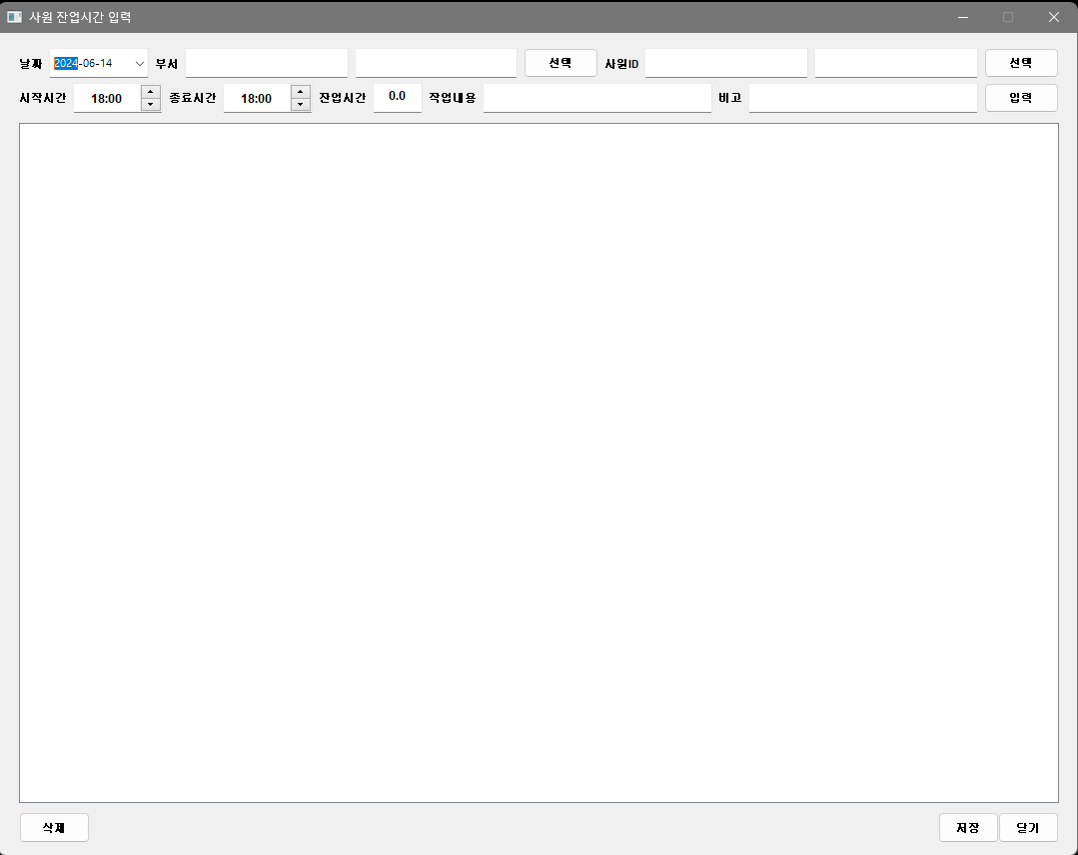
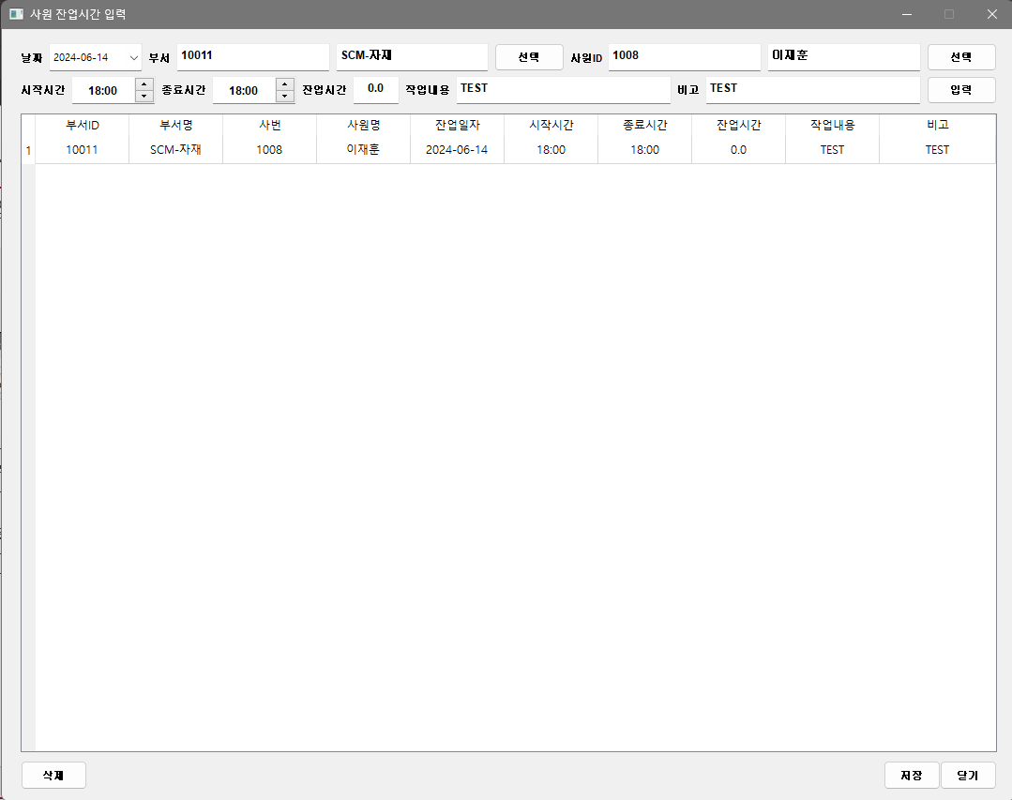
-
잔업시간 입력_프로그램 입력방식
1. 잔업정보 입력
2. 입력정보 확인 및 저장
입력내용 선택 후 내용 삭제 가능(해당 화면에서 수정 불가)
입력내용 확인 후 저장
1
2
3
4
5
6
7
8
9
잔업일 선택(필수)
부서정보 선택 (필수입력 자료)
사원정보 선택 (필수입력 자료)
시작시간 입력 (필수입력 자료)
종료시간 입력 (필수입력 자료)
잔업시간 자동 입력
작업내용 입력 (문자열. 선택입력 자료)
비고 입력 (문자열. 선택입력 자료)
입력버튼 클릭(화면 입력)
1
2

Slide 6
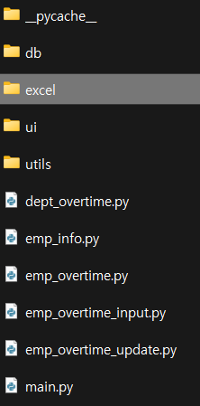
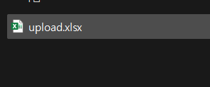
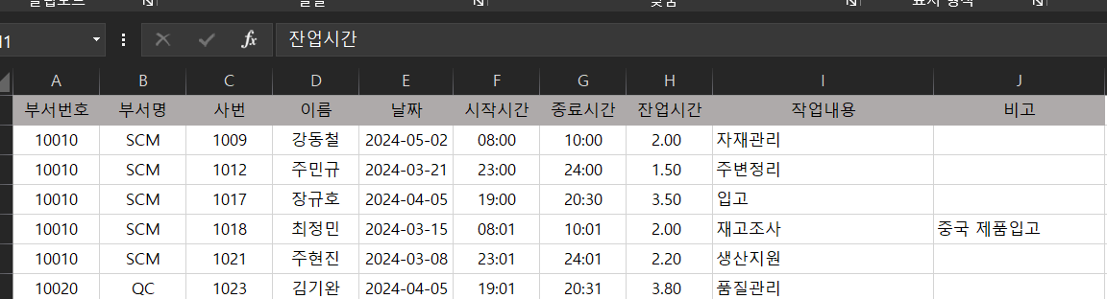
-
잔업시간 입력_엑셀파일 업로드 방식
1. 엑셀 업로드 양식에 잔업시간 정보 입력
2. 엑셀 입력 양식 확인 및 폴더지정 저장
다운로드-압축풀기 한 폴더내 ‘excel’ 폴더안 upload.xlsx 파일 선택
제목(1행) 수정 및 삭제 금지
부서번호, 부서명, 사번, 이름 확인
날짜 및 시간 형식 확인(아래 형식 참조)
원하는 폴더에 저장
1
2
3

Slide 7
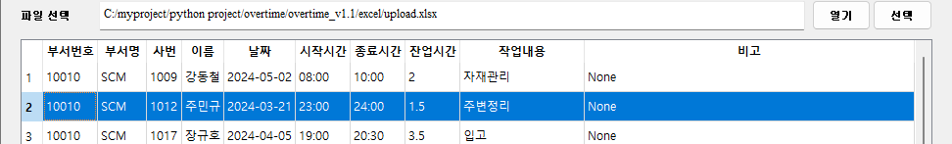
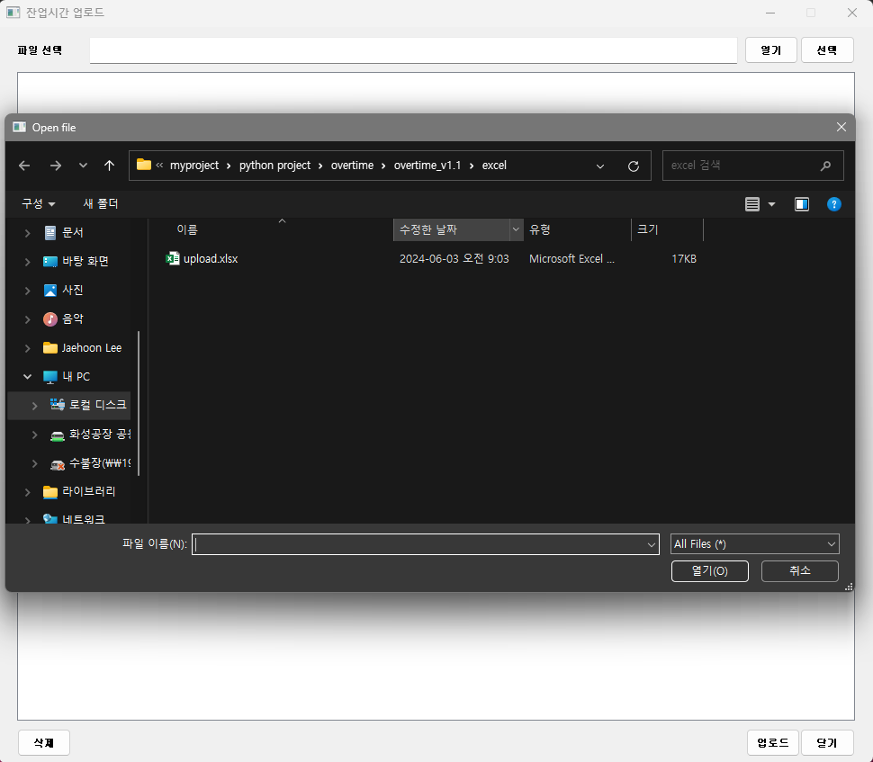
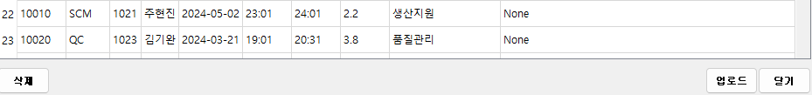
-
잔업시간 입력_엑셀파일 업로드 방식
1. 엑셀 업로드 양식에 잔업시간 정보 입력
2. 입력정보 확인 및 저장
1
2
3
4
5
6
4. 불필요 정보 선택/삭제
5. 삭제
6. 잔업정보 업로드
잔업시간 업로드 클릭
열기 버튼. 작성된 엑셀 파일 선택
선택 버튼. 작성된 자료를 화면에 표시

Slide 8
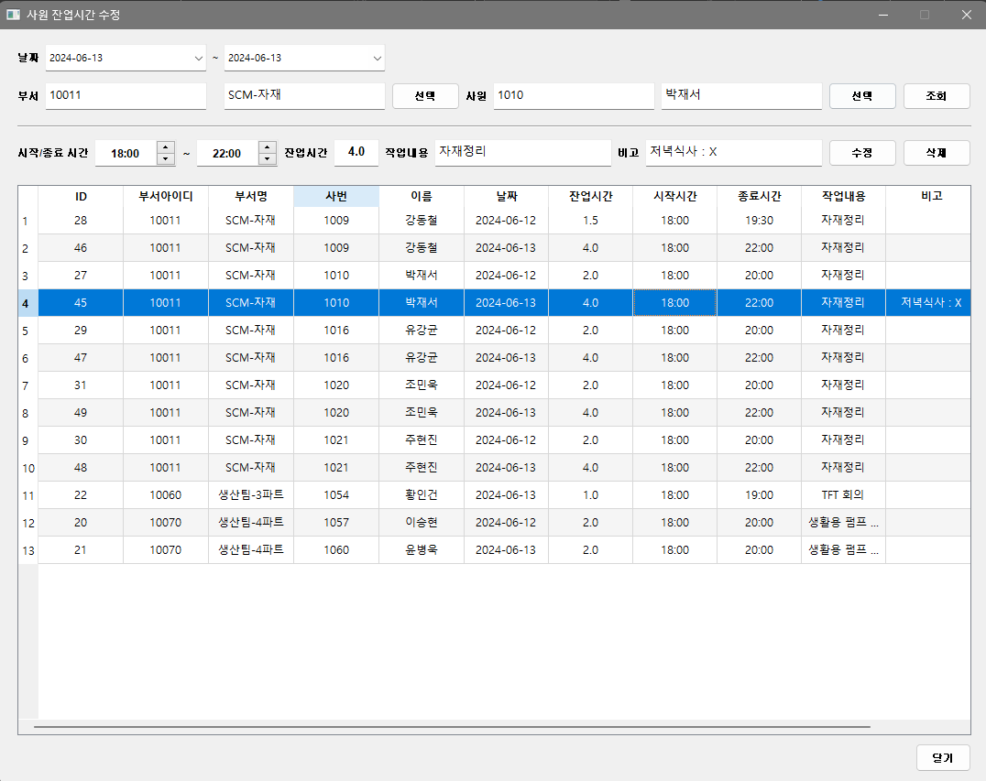
-
잔업시간 수정
1. 입력 잔업시간 수정
1
2
3
4
6
7
날짜 선택
부서 선택(비필수 입력사항)
사원 선택(비필수 입력사항)
조회
수정/삭제 정보 클릭(반전)
수정 내용 입력( 6번 항목만 수정 가능)
입력내용 삭제
입력 후 30일 이후 삭제 및 수정 불가능
5

Slide 9

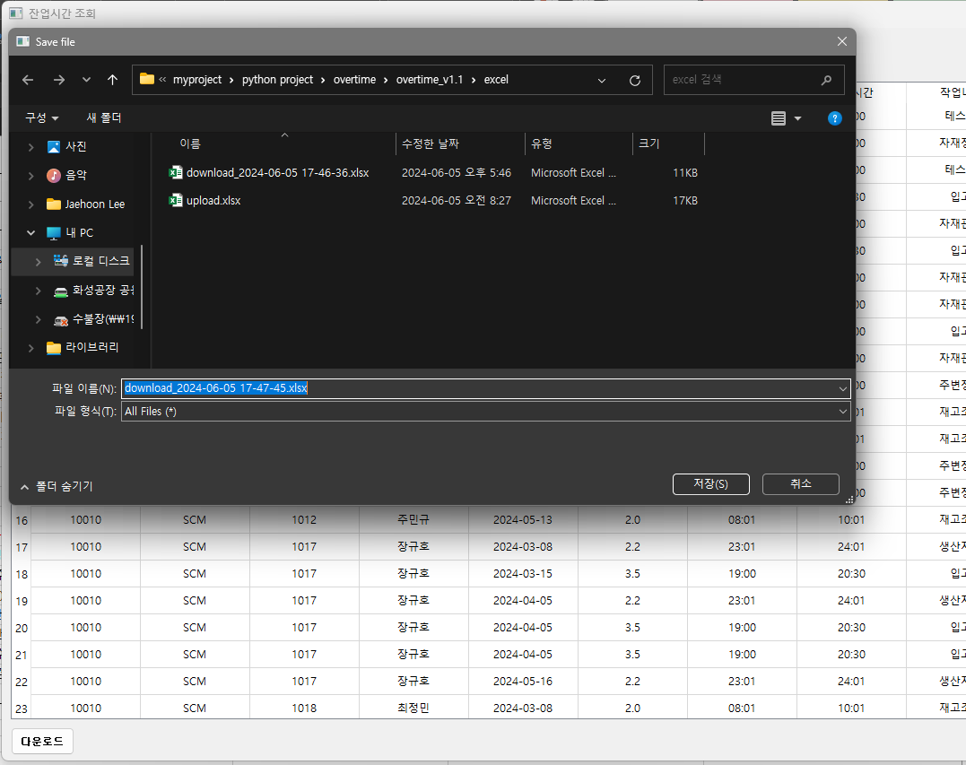
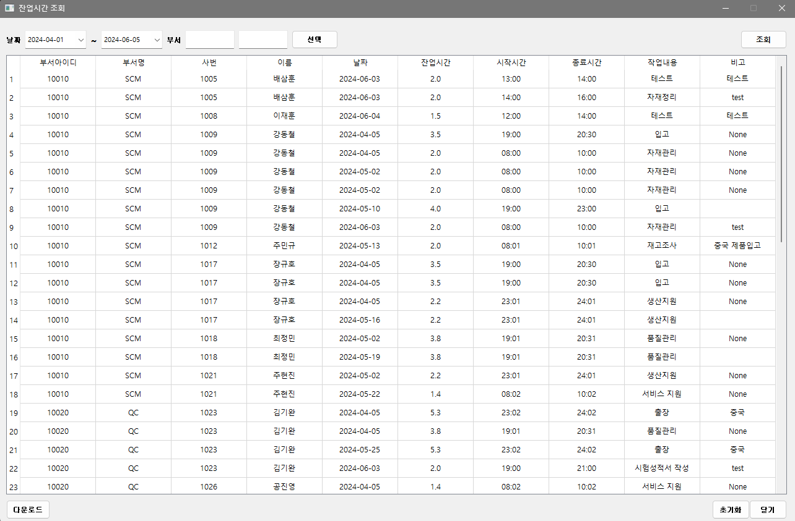
-
잔업시간 조회
1. 전체 조회
2. 조회내용 엑셀 다운로드
6. 저장폴더 선택
7. 파일 이름 자동 생성(변경 가능)
2
1
3
7
날짜 선택(년/월/일, FROM~TO)
부서선택(비필수 입력 사항)
조회
화면 내용 초기화
조회 내용 엑셀 다운로드
4
5
6

Slide 10
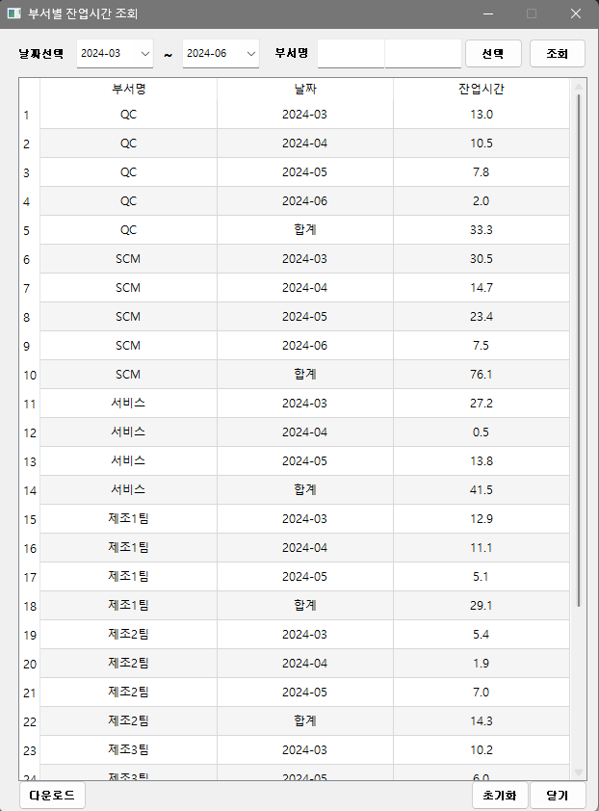
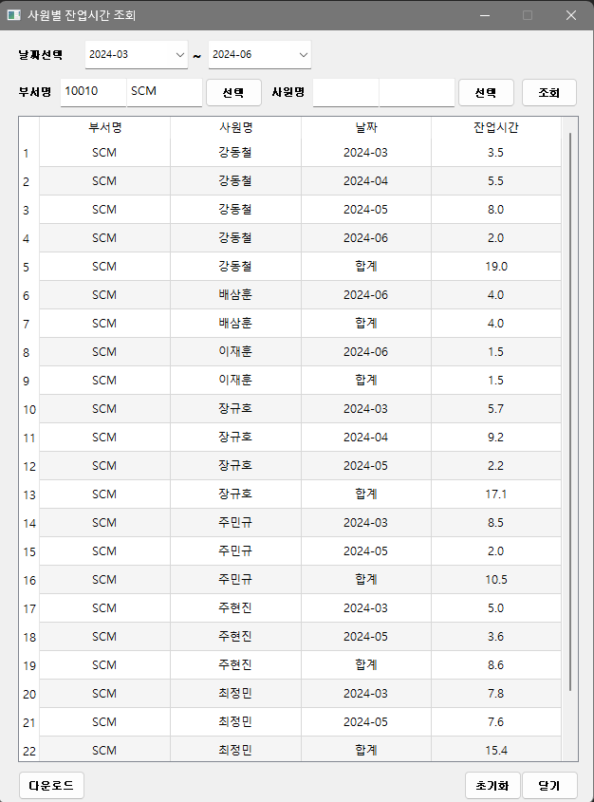
-
잔업시간 조회
1. 부서별 조회
2. 사원별 조회
1
2
3
1
2
3
4
날짜 선택(년/월/일, FROM~TO)
부서선택(비필수 입력 사항)
조회
화면 내용 초기화
조회 내용 엑셀 다운로드
날짜 선택(년/월/일, FROM~TO)
부서선택(필수 입력 사항)
사원선택(비필수 입력 사항)
조회
화면 내용 초기화
조회 내용 엑셀 다운로드
5
4
6
5

